Slide 1
Sistema de gestão CRM
Trabalho de Modelagem de Software na qual modelamos um sistema de gerenciamento de vendas para pequenos comércios
Aluno:
Igor de Melo Alves
Professores:
Edyene Oliveira
Diego Augusto Barros
Repositório GitHub: https://github.com/dominus04/Trabalho_Modelagem_Una

Slide 2
Requisitos Funcionais do Sistema
[RF001] Adicionar, remover e editar produtos; ( Gerenciar produtos)
[RF002] Cadastrar funcionários, usuários e clientes; (Gerenciar Funcionários, usuários e clientes.)
[RF003] Cadastrar, editar, remover e acompanhar histórico de vendas (Gerenciar histórico de vendas)
[RF004] O histórico de venda deverá ser cadastrado automaticamente, porém deve existir uma forma de cadastrá-lo manualmente caso necessário.
[RF005] Adicionar e remover produtos do estoque e sinalizar baixo estoque com a cor vermelha (2 produtos ou menos); (Gerenciar produtos no estoque)
[RF006] Cadastrar e calcular de impostos e taxas relacionadas a produtos (Gerenciar impostos relacionados às vendas)
[RF007] Cadastrar despesas variáveis e fixas; (Gerenciar despesas)
[RF008] Ao finalizar a venda a nota fiscal para CNPJ ou cupom fiscal para CPF deve ser emitida automaticamente.
[RF009] Importar XML das notas fiscais de entrada e adicionar itens ao estoque automaticamente.
[RF010] Fazer controle do fluxo de caixa, bem como do saldo em contas.
[RF011] Exibir todos os dados e itens sinalizados anteriormente.
[RF012] Permitir geração de relatório de materiais em estoque.
[RF013] Permitir geração de relatório financeiro do balanço, fluxo de caixa, valores gastos com impostos e taxas e DRE detalhado.
[RF014] Sinalizar finalização de cadastros;

Slide 3
Requisitos Não Funcionais do Sistema
[RFN001] O sistema deverá seguir padrões de segurança para evitar fraude.
[RFN002] Não poderá ser possível o acesso direto ao sistema, tendo obrigatoriedade de login para acesso.
[RFN003] O sistema deverá contar com sistema de aprovação pelo administrador para mudanças no setor financeiros, alterações de preços e aprovações de compra.
[RFN004] O sistema deve manter integralmente a legalidade no âmbito financeiro, seguindo rigidamente todas as recomendações e decisões governamentais sobre contabilidade financeira.
[RFN005] O sistema deverá ser criado no ambiente web, propiciando o acesso por meio de diversos dispositivos.
[RFN006] O sistema deverá seguir a LGPD para guardar informações pessoais de usuários.
[RFN007] O sistema deverá ser responsivo para facilitar o acesso mobile.

Slide 4
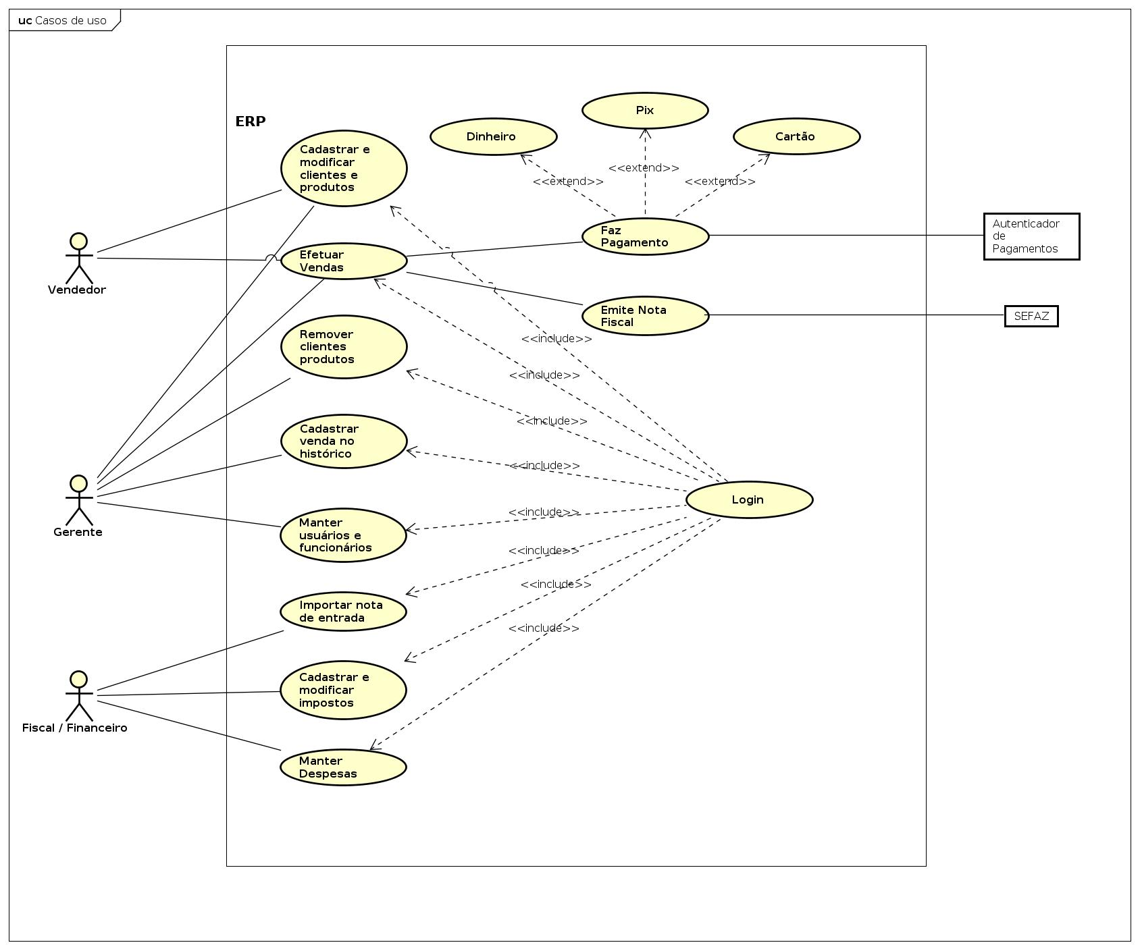
Casos de uso

Slide 5
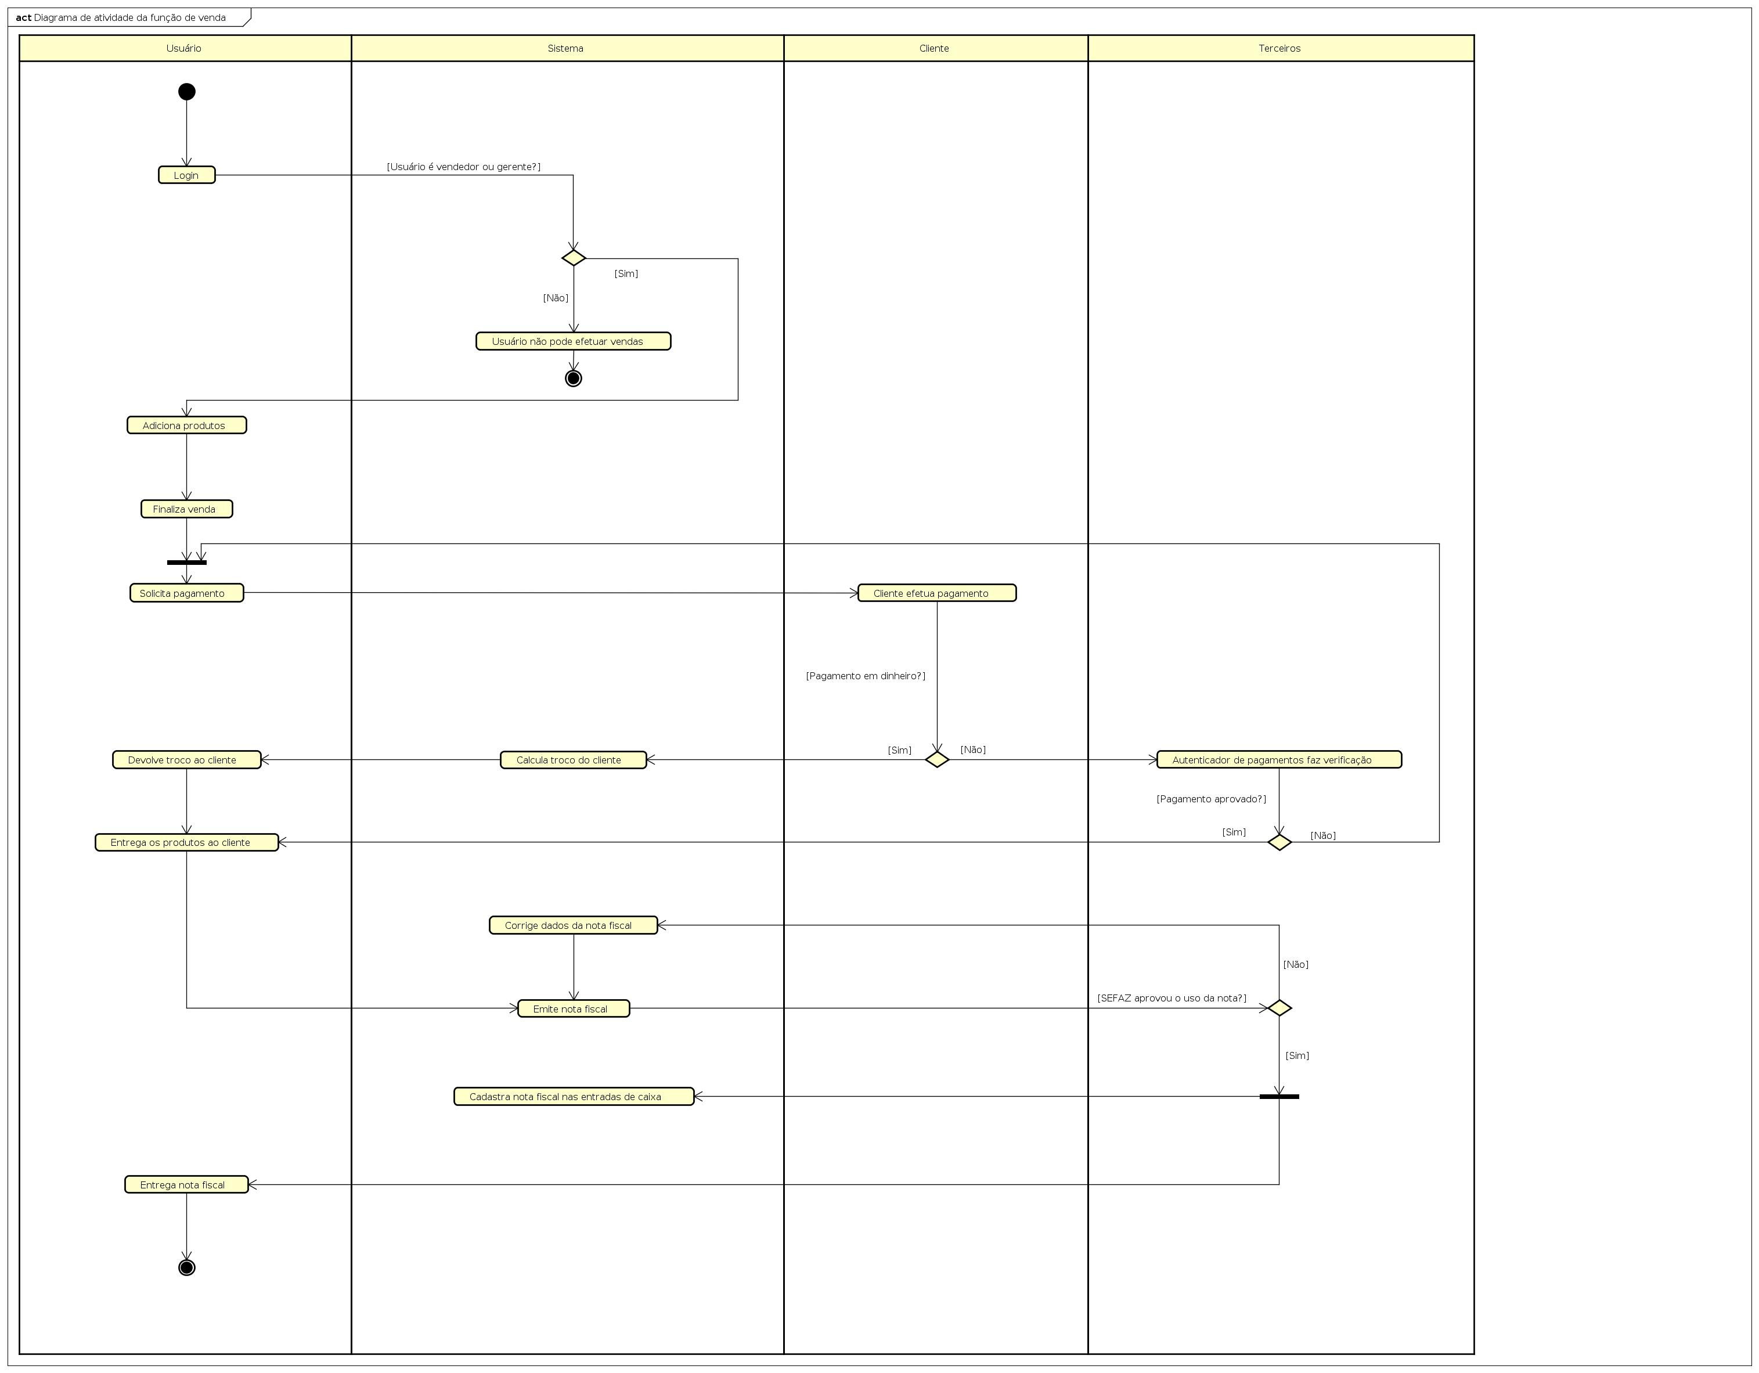
Diagrama de atividade

Slide 6
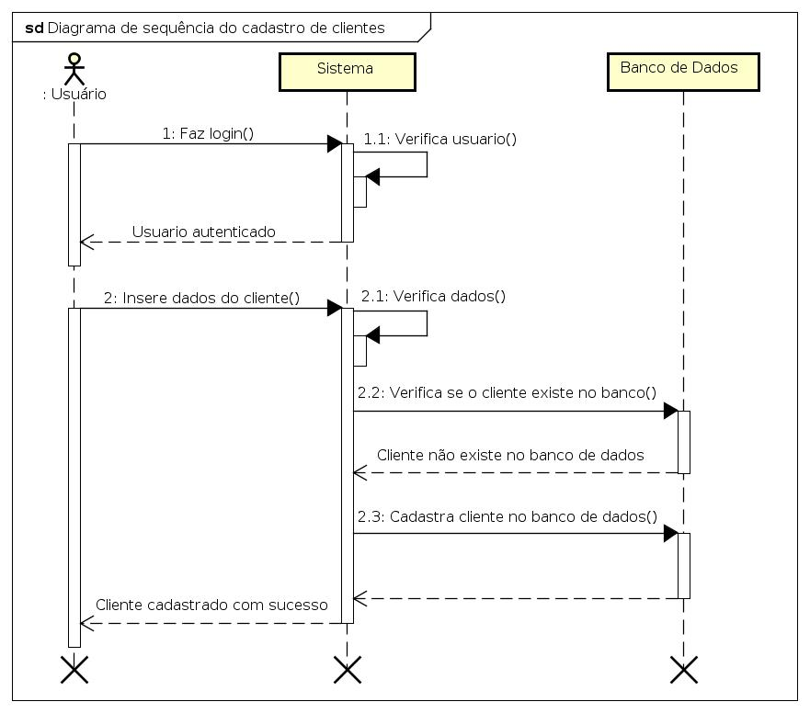
Diagrama de sequência do cadastro de clientes

Slide 7
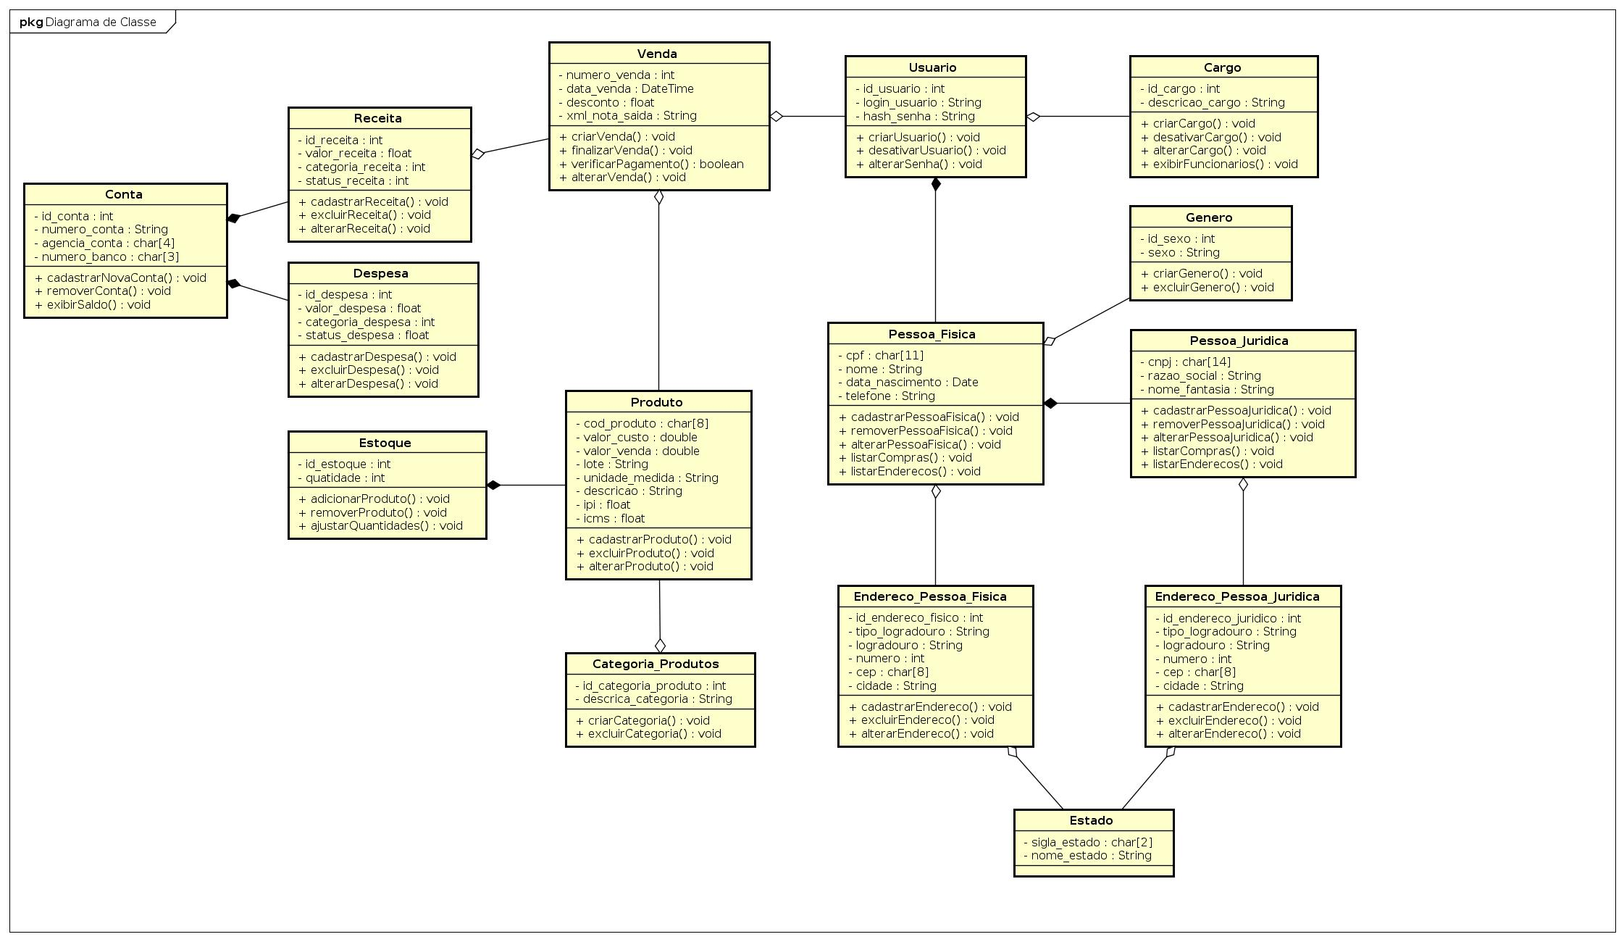
Diagrama de classes

Slide 8
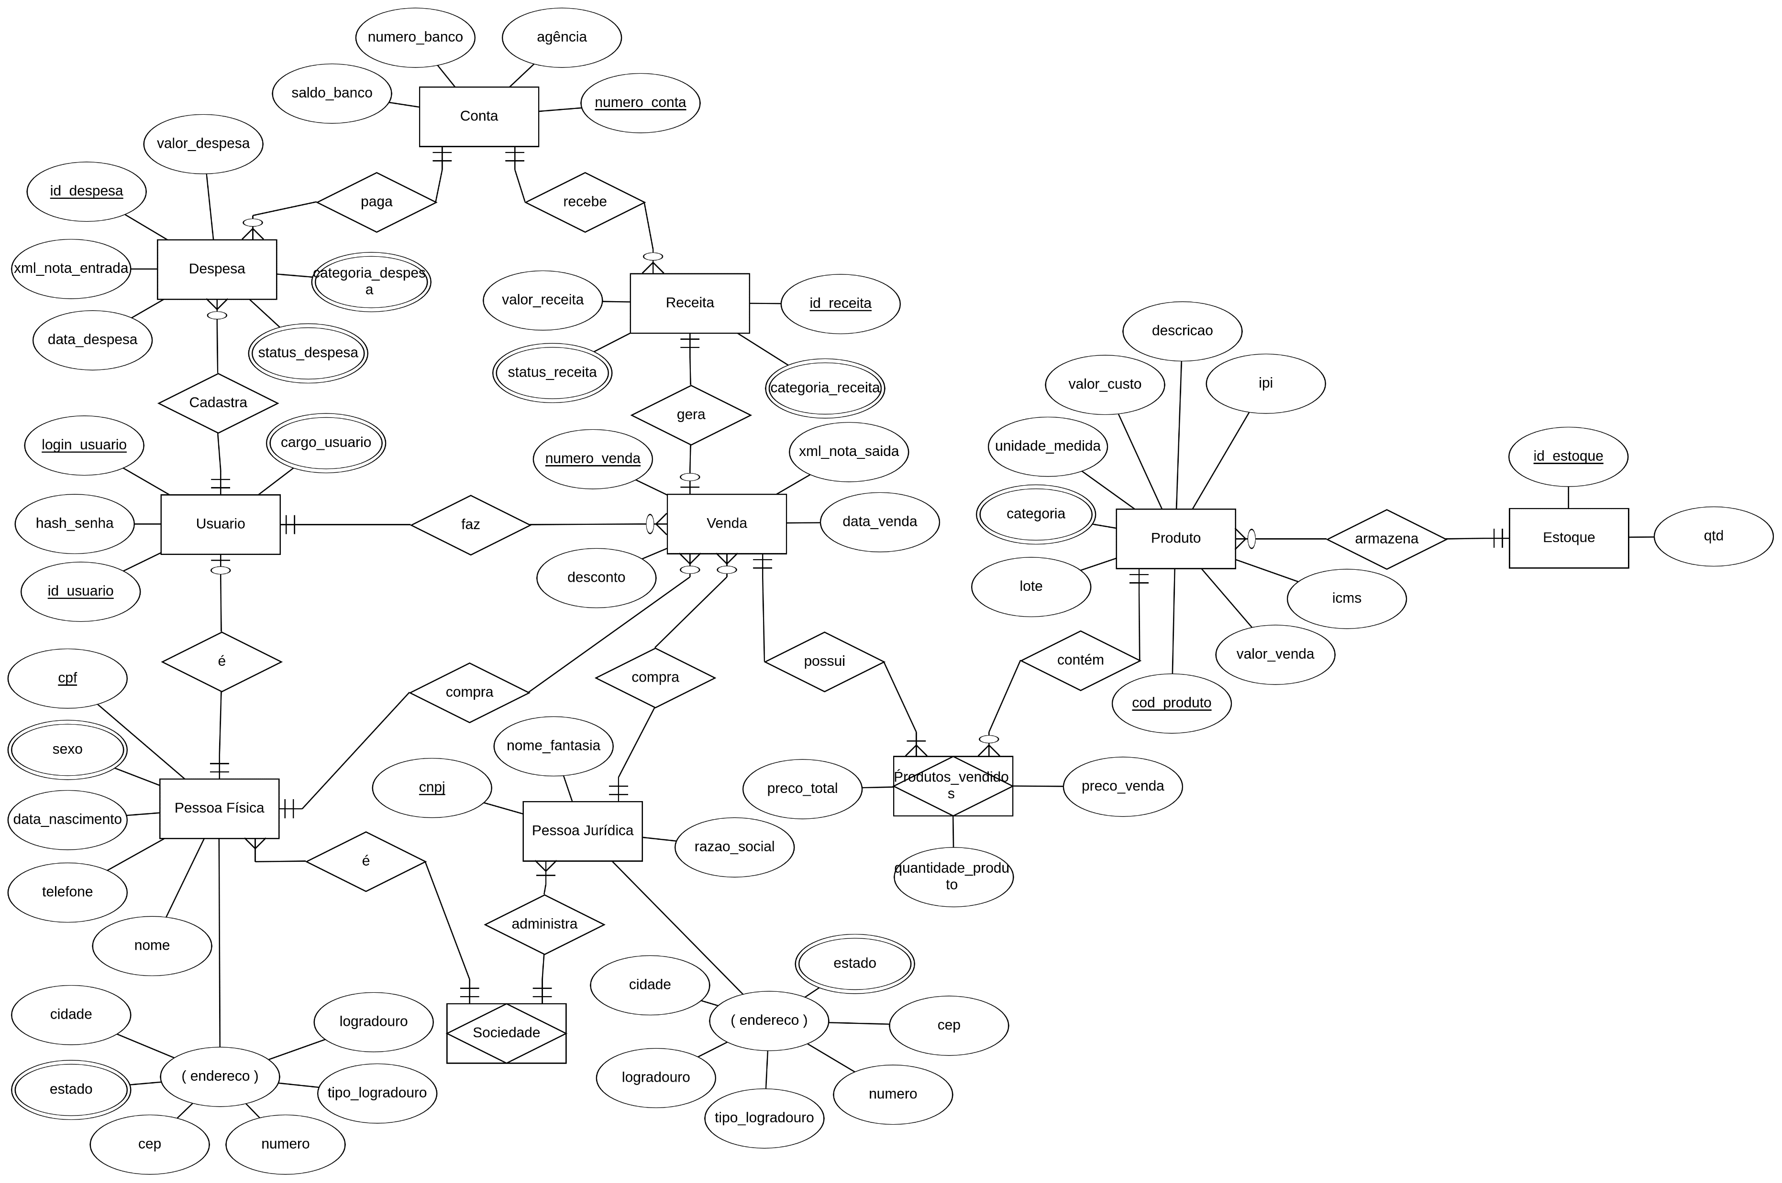
Diagrama conceitual do banco de dados

Slide 9
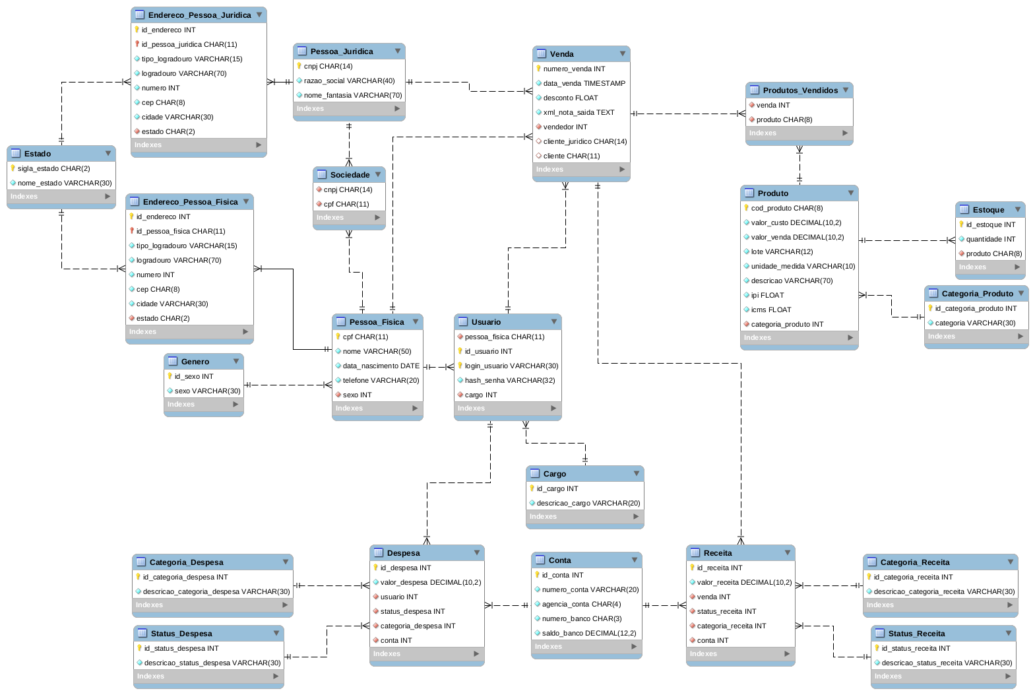
Diagrama físico do banco de dados

Slide 10
Script para geração do banco de dados
CREATE SCHEMA crm;
USE crm;
CREATE TABLE `Usuario` (
`pessoa_fisica` char(11) NOT NULL,
`id_usuario` int UNIQUE NOT NULL AUTO_INCREMENT,
`login_usuario` varchar(30) UNIQUE NOT NULL,
`hash_senha` varchar(32) NOT NULL,
`cargo` int NOT NULL,
PRIMARY KEY (`id_usuario`, `login_usuario`)
);
CREATE TABLE `Cargo` (
`id_cargo` int UNIQUE PRIMARY KEY NOT NULL AUTO_INCREMENT,
`descricao_cargo` varchar(20) NOT NULL
);
CREATE TABLE `Pessoa_Fisica` (
`cpf` char(11) UNIQUE PRIMARY KEY NOT NULL,
`nome` varchar(50) NOT NULL,
`data_nascimento` date NOT NULL,
`telefone` varchar(20) NOT NULL,
`sexo` int NOT NULL
);
CREATE TABLE `Genero` (
`id_sexo` int UNIQUE PRIMARY KEY NOT NULL AUTO_INCREMENT,
`sexo` varchar(30) UNIQUE NOT NULL
);
CREATE TABLE `Endereco_Pessoa_Fisica` (
`id_endereco` int UNIQUE NOT NULL AUTO_INCREMENT,
`id_pessoa_fisica` char(11) NOT NULL,
`tipo_logradouro` varchar(15) NOT NULL,
`logradouro` varchar(70) NOT NULL,
`numero` int NOT NULL,
`cep` char(8) NOT NULL,
`cidade` varchar(30) NOT NULL,
`estado` char(2) NOT NULL,
PRIMARY KEY (`id_endereco`, `id_pessoa_fisica`)
);
CREATE TABLE `Endereco_Pessoa_Juridica` (
`id_endereco` int UNIQUE NOT NULL AUTO_INCREMENT,
`id_pessoa_juridica` char(11) NOT NULL,

Slide 11
Script para geração do banco de dados
`tipo_logradouro` varchar(15) NOT NULL,
`logradouro` varchar(70) NOT NULL,
`numero` int NOT NULL,
`cep` char(8) NOT NULL,
`cidade` varchar(30) NOT NULL,
`estado` char(2) NOT NULL,
PRIMARY KEY (`id_endereco`, `id_pessoa_juridica`)
);
CREATE TABLE `Estado` (
`sigla_estado` char(2) UNIQUE PRIMARY KEY NOT NULL,
`nome_estado` varchar(30) UNIQUE NOT NULL
);
CREATE TABLE `Pessoa_Juridica` (
`cnpj` char(14) UNIQUE PRIMARY KEY NOT NULL,
`razao_social` varchar(40) UNIQUE NOT NULL,
`nome_fantasia` varchar(70) NOT NULL
);
CREATE TABLE `Sociedade` (
`cnpj` char(14) NOT NULL,
`cpf` char(11) NOT NULL
);
CREATE TABLE `Venda` (
`numero_venda` int UNIQUE PRIMARY KEY NOT NULL AUTO_INCREMENT,
`data_venda` timestamp NOT NULL DEFAULT (NOW()),
`desconto` float NOT NULL DEFAULT 0,
`xml_nota_saida` text NOT NULL,
`vendedor` int NOT NULL,
`cliente_juridico` char(14),
`cliente` char(11)
);
CREATE TABLE `Produtos_Vendidos` (
`venda` int NOT NULL,
`produto` char(8) NOT NULL
);
CREATE TABLE `Produto` (
`cod_produto` char(8) UNIQUE PRIMARY KEY NOT NULL,
`valor_custo` decimal(10,2) NOT NULL,
`valor_venda` decimal(10,2) NOT NULL,
`lote` varchar(12) NOT NULL,
`unidade_medida` varchar(10) NOT NULL DEFAULT "Unidade",

Slide 12
Script para geração do banco de dados
`descricao` varchar(70) NOT NULL,
`ipi` float NOT NULL,
`icms` float NOT NULL,
`categoria_produto` int NOT NULL
);
CREATE TABLE `Categoria_Produto` (
`id_categoria_produto` int UNIQUE PRIMARY KEY NOT NULL AUTO_INCREMENT,
`categoria` varchar(30) UNIQUE NOT NULL
);
CREATE TABLE `Estoque` (
`id_estoque` int UNIQUE PRIMARY KEY NOT NULL AUTO_INCREMENT,
`quantidade` int NOT NULL,
`produto` char(8) NOT NULL
);
CREATE TABLE `Conta` (
`id_conta` int PRIMARY KEY NOT NULL AUTO_INCREMENT,
`numero_conta` varchar(20) NOT NULL,
`agencia_conta` char(4) NOT NULL,
`numero_banco` char(3) NOT NULL,
`saldo_banco` decimal(12,2) NOT NULL DEFAULT 0
);
CREATE TABLE `Receita` (
`id_receita` int UNIQUE PRIMARY KEY NOT NULL AUTO_INCREMENT,
`valor_receita` decimal(10, 2) NOT NULL,
`venda` int NOT NULL,
`status_receita` int NOT NULL,
`categoria_receita` int NOT NULL,
`conta` int NOT NULL
);
CREATE TABLE `Despesa` (
`id_despesa` int UNIQUE PRIMARY KEY NOT NULL AUTO_INCREMENT,
`valor_despesa` decimal(10, 2) NOT NULL,
`usuario` int NOT NULL,
`status_despesa` int NOT NULL,
`categoria_despesa` int NOT NULL,
`conta` int NOT NULL
);
CREATE TABLE `Status_Receita` (
`id_status_receita` int UNIQUE PRIMARY KEY NOT NULL AUTO_INCREMENT,

Slide 13
Script para geração do banco de dados
`descricao_status_receita` varchar(30) UNIQUE NOT NULL
);
CREATE TABLE `Status_Despesa` (
`id_status_despesa` int UNIQUE PRIMARY KEY NOT NULL AUTO_INCREMENT,
`descricao_status_despesa` varchar(30) UNIQUE NOT NULL
);
CREATE TABLE `Categoria_Receita` (
`id_categoria_receita` int UNIQUE PRIMARY KEY NOT NULL AUTO_INCREMENT,
`descricao_categoria_receita` varchar(30) UNIQUE NOT NULL
);
CREATE TABLE `Categoria_Despesa` (
`id_categoria_despesa` int UNIQUE PRIMARY KEY NOT NULL AUTO_INCREMENT,
`descricao_categoria_despesa` varchar(30) UNIQUE NOT NULL
);
ALTER TABLE `Usuario` ADD FOREIGN KEY (`pessoa_fisica`) REFERENCES `Pessoa_Fisica` (`cpf`);
ALTER TABLE `Usuario` ADD FOREIGN KEY (`cargo`) REFERENCES `Cargo` (`id_cargo`);
ALTER TABLE `Pessoa_Fisica` ADD FOREIGN KEY (`sexo`) REFERENCES `Genero` (`id_sexo`);
ALTER TABLE `Endereco_Pessoa_Fisica` ADD FOREIGN KEY (`id_pessoa_fisica`) REFERENCES `Pessoa_Fisica` (`cpf`);
ALTER TABLE `Endereco_Pessoa_Fisica` ADD FOREIGN KEY (`estado`) REFERENCES `Estado` (`sigla_estado`);
ALTER TABLE `Endereco_Pessoa_Juridica` ADD FOREIGN KEY (`id_pessoa_juridica`) REFERENCES `Pessoa_Juridica` (`cnpj`);

Slide 14
Script para geração do banco de dados
ALTER TABLE `Endereco_Pessoa_Juridica` ADD FOREIGN KEY (`estado`) REFERENCES `Estado` (`sigla_estado`);
ALTER TABLE `Sociedade` ADD FOREIGN KEY (`cnpj`) REFERENCES `Pessoa_Juridica` (`cnpj`);
ALTER TABLE `Sociedade` ADD FOREIGN KEY (`cpf`) REFERENCES `Pessoa_Fisica` (`cpf`);
ALTER TABLE `Venda` ADD FOREIGN KEY (`vendedor`) REFERENCES `Usuario` (`id_usuario`);
ALTER TABLE `Venda` ADD FOREIGN KEY (`cliente_juridico`) REFERENCES `Pessoa_Juridica` (`cnpj`);
ALTER TABLE `Venda` ADD FOREIGN KEY (`cliente`) REFERENCES `Pessoa_Fisica` (`cpf`);
ALTER TABLE `Produtos_Vendidos` ADD FOREIGN KEY (`venda`) REFERENCES `Venda` (`numero_venda`);
ALTER TABLE `Produtos_Vendidos` ADD FOREIGN KEY (`produto`) REFERENCES `Produto` (`cod_produto`);
ALTER TABLE `Produto` ADD FOREIGN KEY (`categoria_produto`) REFERENCES `Categoria_Produto` (`id_categoria_produto`);
ALTER TABLE `Estoque` ADD FOREIGN KEY (`produto`) REFERENCES `Produto` (`cod_produto`);
ALTER TABLE `Receita` ADD FOREIGN KEY (`venda`) REFERENCES `Venda` (`numero_venda`);
ALTER TABLE `Receita` ADD FOREIGN KEY (`status_receita`) REFERENCES `Status_Receita` (`id_status_receita`);
ALTER TABLE `Receita` ADD FOREIGN KEY (`categoria_receita`) REFERENCES `Categoria_Receita` (`id_categoria_receita`);
ALTER TABLE `Receita` ADD FOREIGN KEY (`conta`) REFERENCES `Conta` (`id_conta`);
ALTER TABLE `Despesa` ADD FOREIGN KEY (`usuario`) REFERENCES `Usuario` (`id_usuario`);
ALTER TABLE `Despesa` ADD FOREIGN KEY (`status_despesa`) REFERENCES `Status_Despesa` (`id_status_despesa`);
ALTER TABLE `Despesa` ADD FOREIGN KEY (`categoria_despesa`) REFERENCES `Categoria_Despesa` (`id_categoria_despesa`);
ALTER TABLE `Despesa` ADD FOREIGN KEY (`conta`) REFERENCES `Conta` (`id_conta`);

Slide 15
Prototipação
Link Figma: https://www.figma.com/file/RAH5B1KtDUsdhN4bPFCKDy/Prototipa%C3%A7%C3%A3o-CRM?type=design&node-id=0%3A1&t=yilszLbi4C1KbclV-1

